Slide 1
Dados do Grupo
Grupo 4 – Plataforma de Cursos
Carlos Mascena – 01202004
Jorge Ulian - 01202079
Kauê Volpe - 01202088
Pedro Duó – 02201040
Samuel Lopes - 01201099
Winicius Silva - 01202035

Slide 2
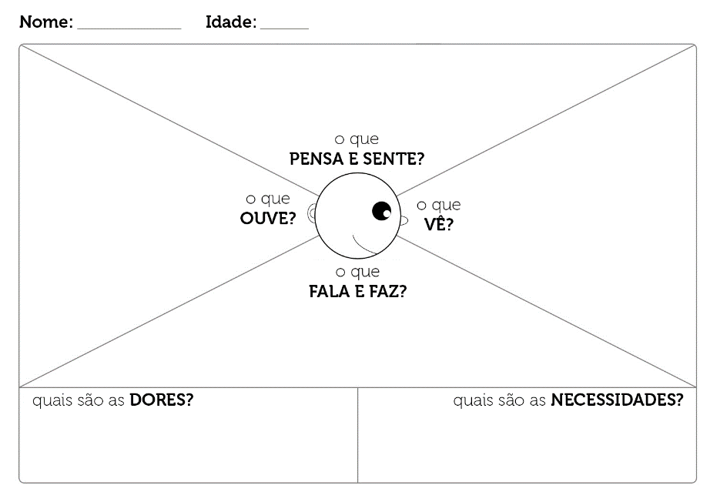
Mapa de Empatia
Gabriel Silva
20
Eu me sinto otimista quando tenho autonomia;
Eu me sinto cansado com a correria do dia a dia;
Eu me sinto motivado quando recebo elogios ;
Eu penso em constituir uma família;
Eu penso em ser efetivado e me tornar gestor;
- “É errando que se aprende”;
- “Ninguém nasceu sabendo”;
“Vale a pena a tentativa”;
“Você está no caminho certo”;
“Você ainda é jovem”;
Eu vejo as tendências tecnológicas;
Eu acompanho redes socias;
Eu assisto jogos online;
Eu assisto podcast;
Eu assisto séries e animes;
Eu trabalho na área de TI;
Eu jogo jogos online;
Eu faço faculdade;
Eu falo sobre tecnologias;
Eu faço academia;
Eu saio com meus amigos;
- Falta de tempo;
- Falta de planejamento;
- Deslocamento.
Estabilidade Financeira;
Estabilidade Empregatícia;
Constituir uma família;

